Slide 1
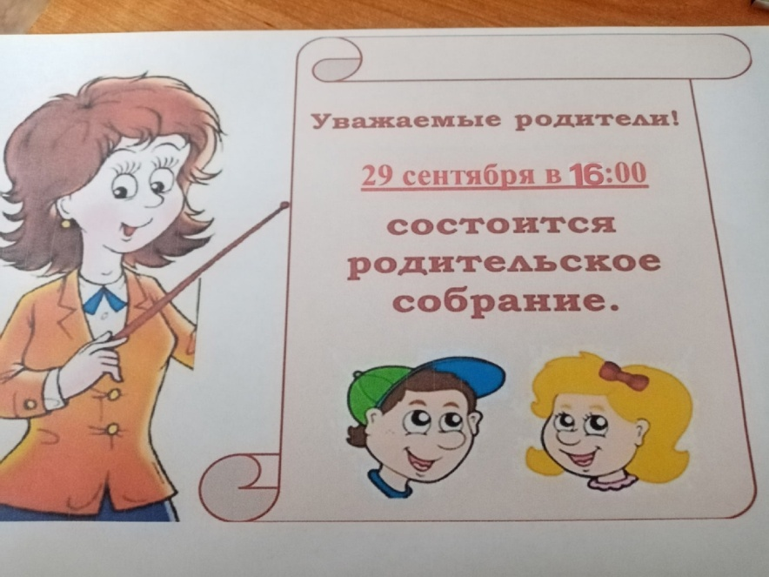
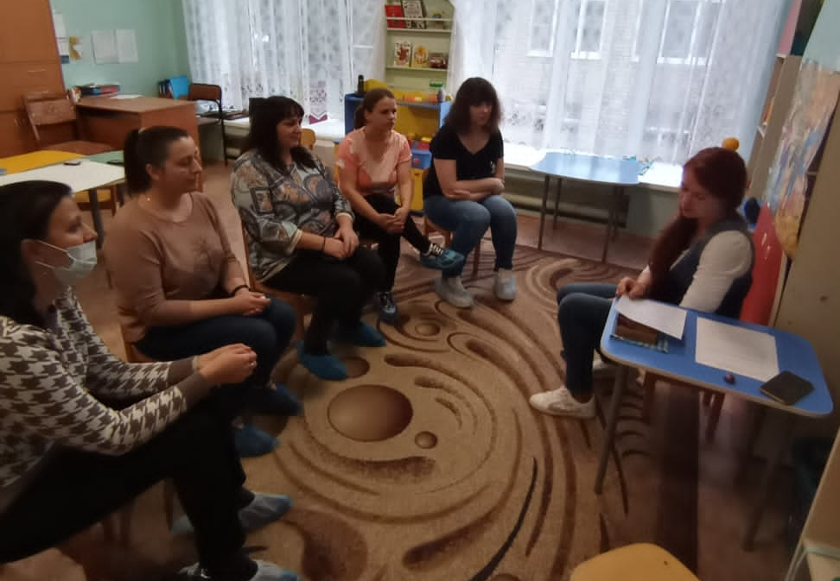
29 сентября в группе «Ромашка» прошло
родительское собрание.

Slide 2
В этом году педагоги рады приветствовать в группе новых детей и их родителей.
Учитель – дефектолог
Маркузина Екатерина и воспитатель
Викторовна Новикова Светлана
Вячеславовна
рассказали родителям об адаптации
воспитанников к новой группе, итогах
мониторинга развития детей, образовательном
процессе и режиме дня.
А для формирования дружного родительского коллектива педагоги провели веселые игровые минутки.

Slide 3
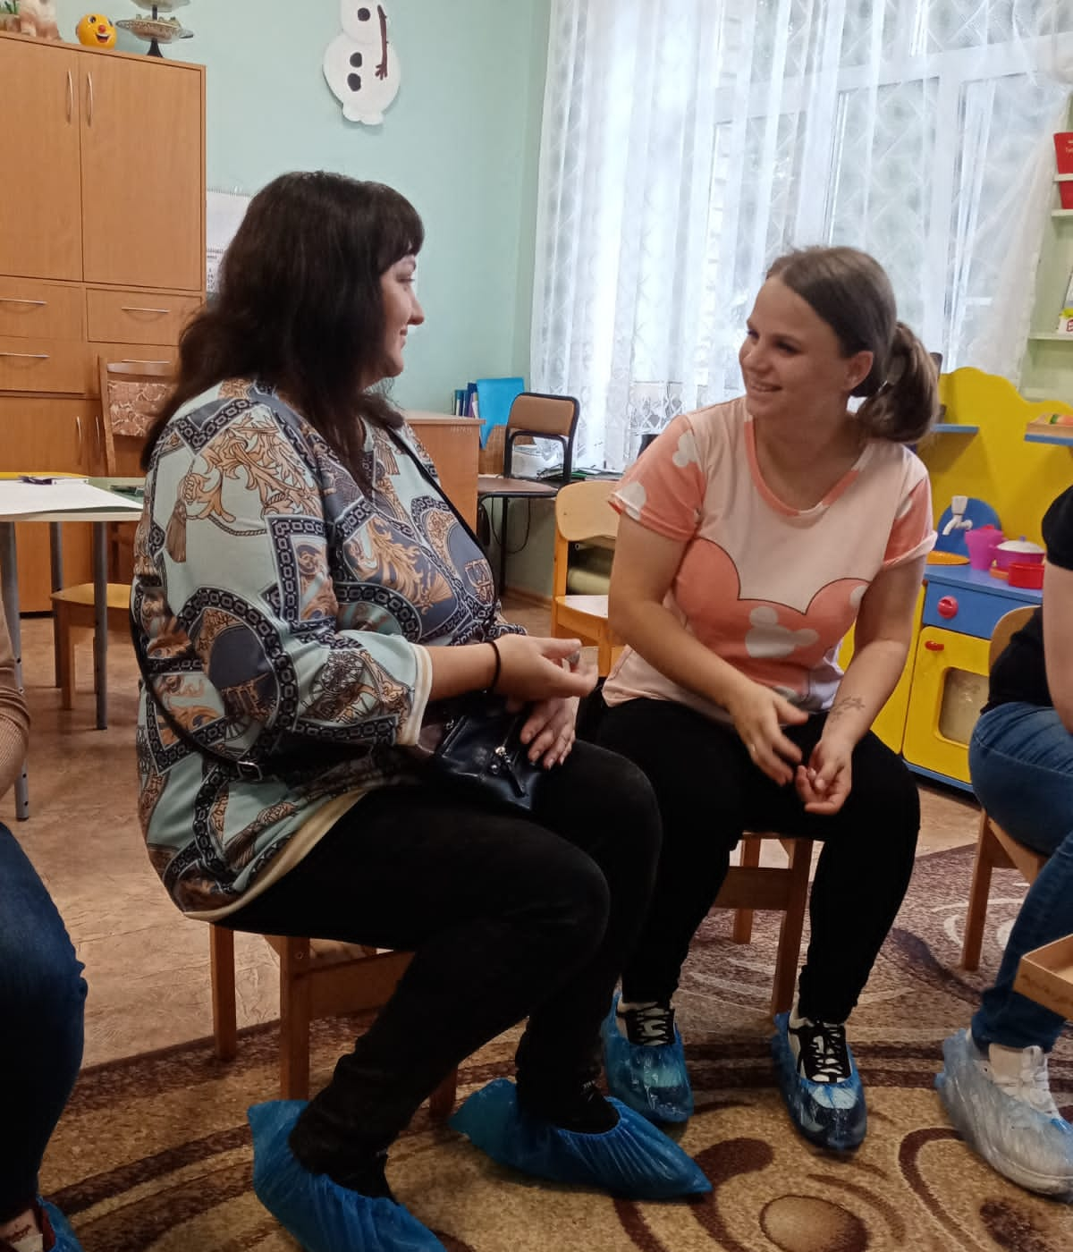
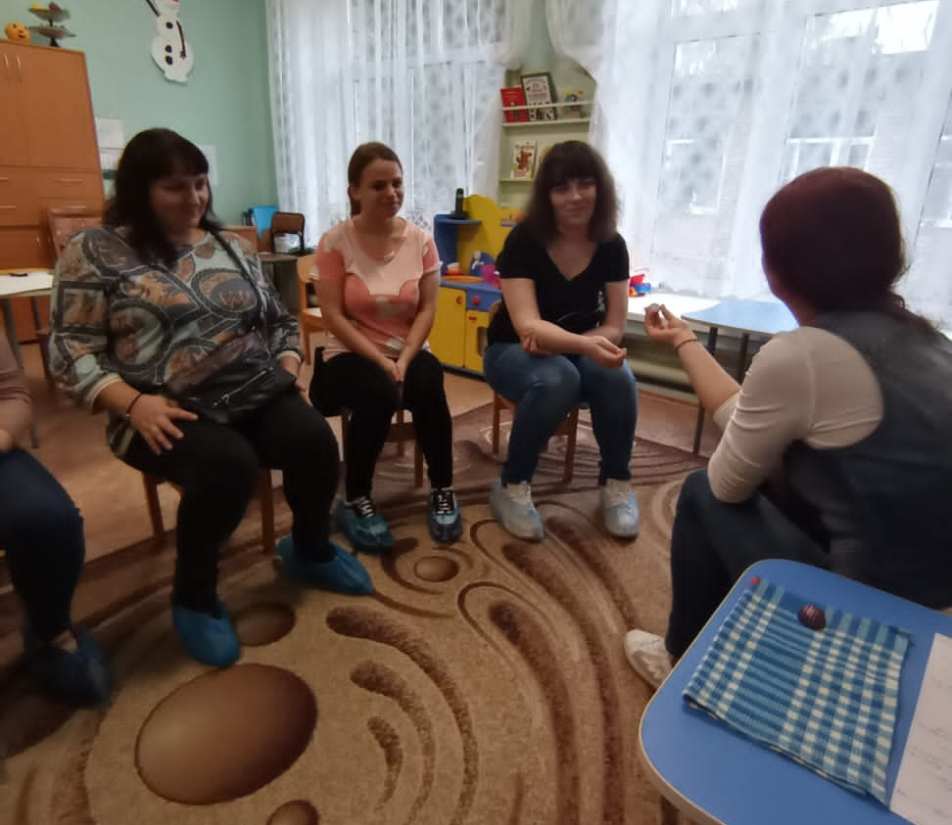
Игра «Комплименты» была первой: педагоги и мамы знакомились, угощали друг друга сладкими подарками, выражая радость от встречи. Обязательным условием было сказать комплимент тому, кого угощаешь.

Slide 4
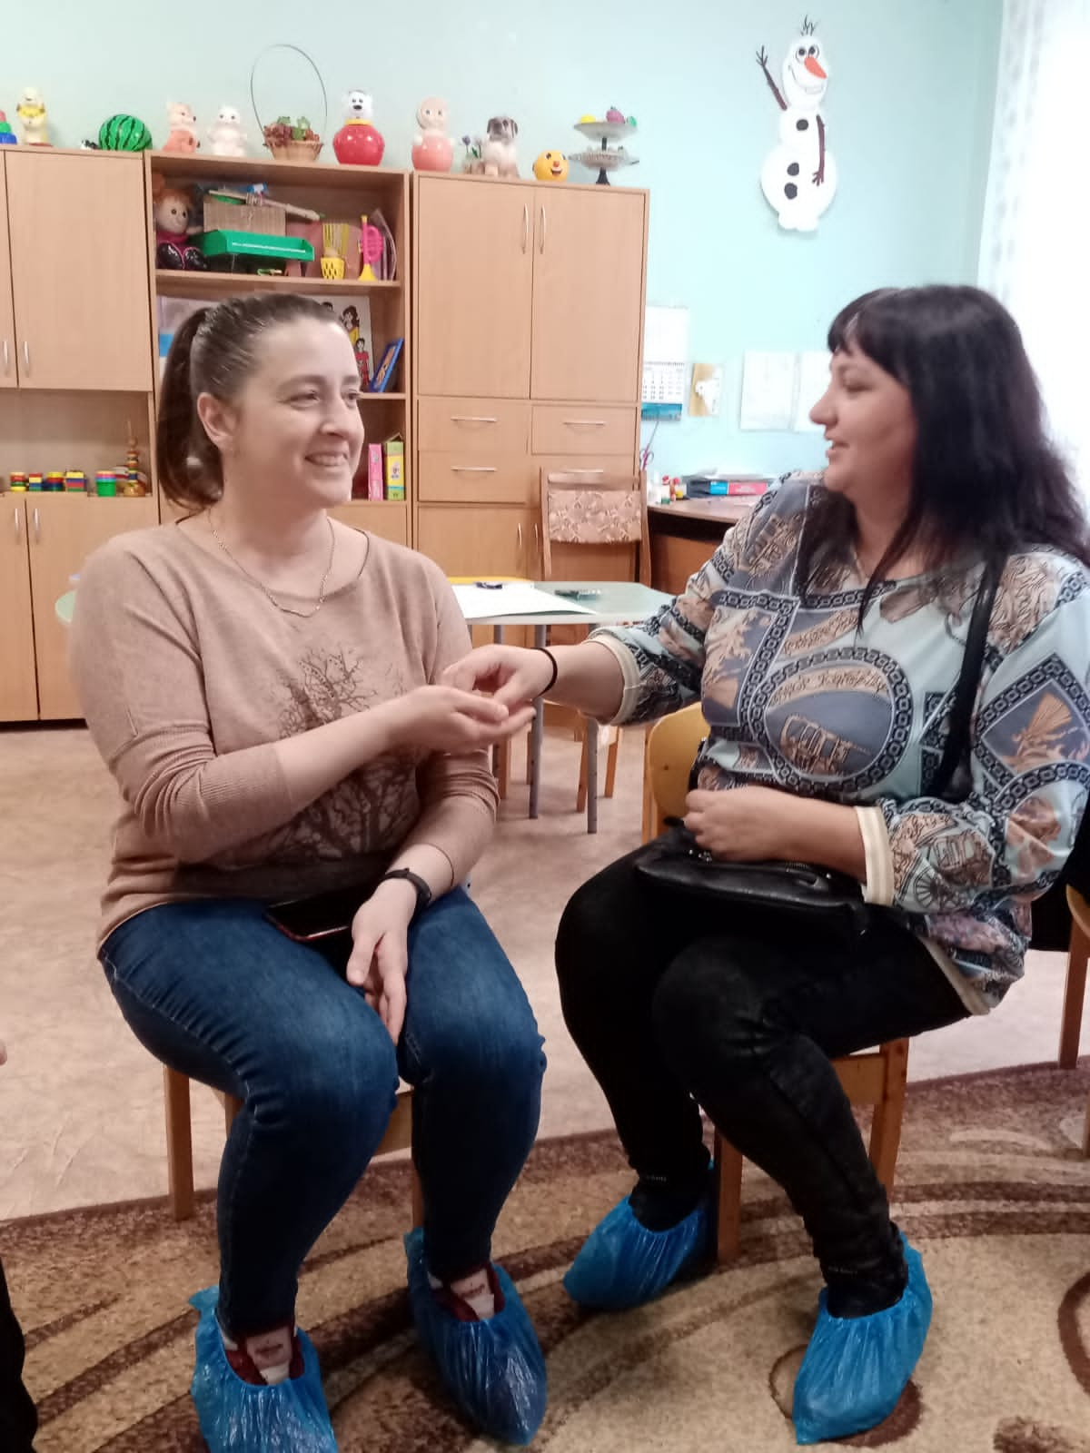
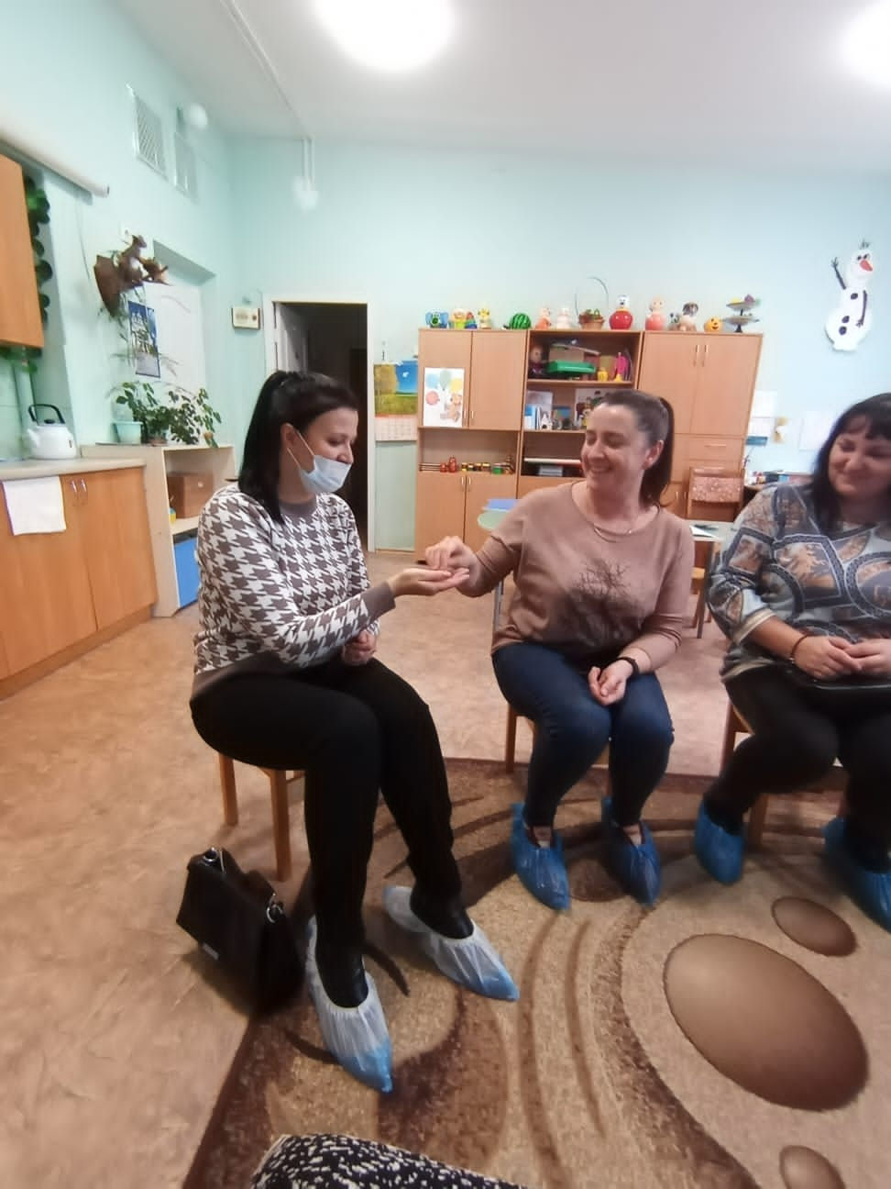
Во время игры было много улыбок и приятных слов. Результатом игры стало хорошее настроение всех участников и непринужденная обстановка.

Slide 5
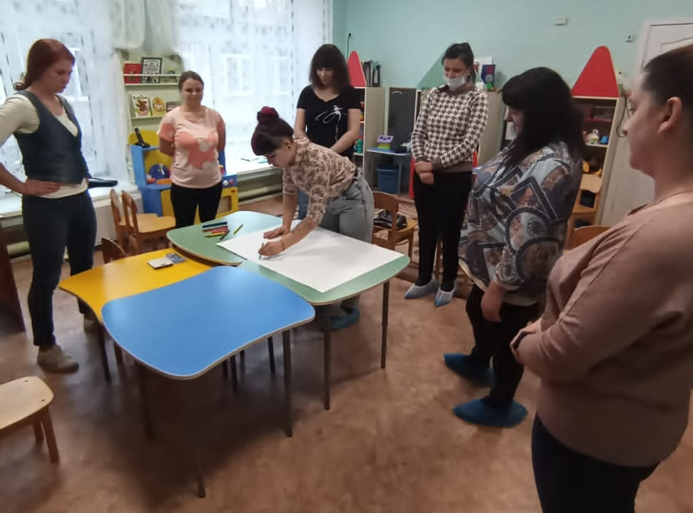
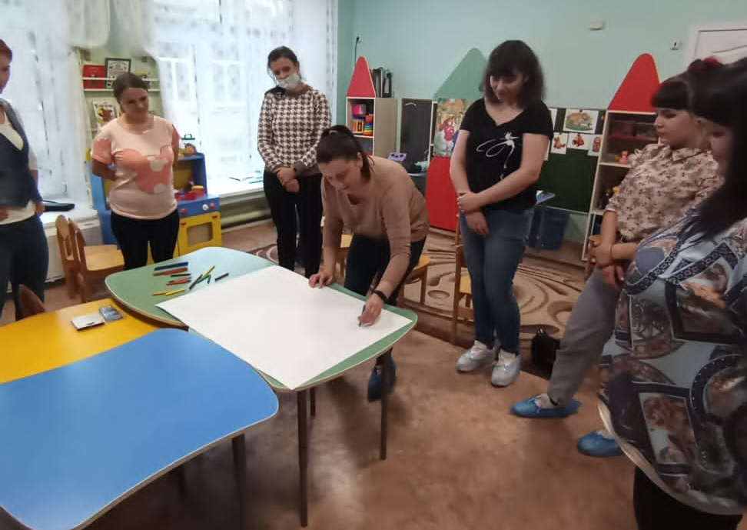
Следующим игровым моментом было задание «Рисунок». Единая тема «Осень», детали – фантазия участников. Рисовать необходимо было левой рукой. Начинали мы рисовать по очереди…

Slide 6
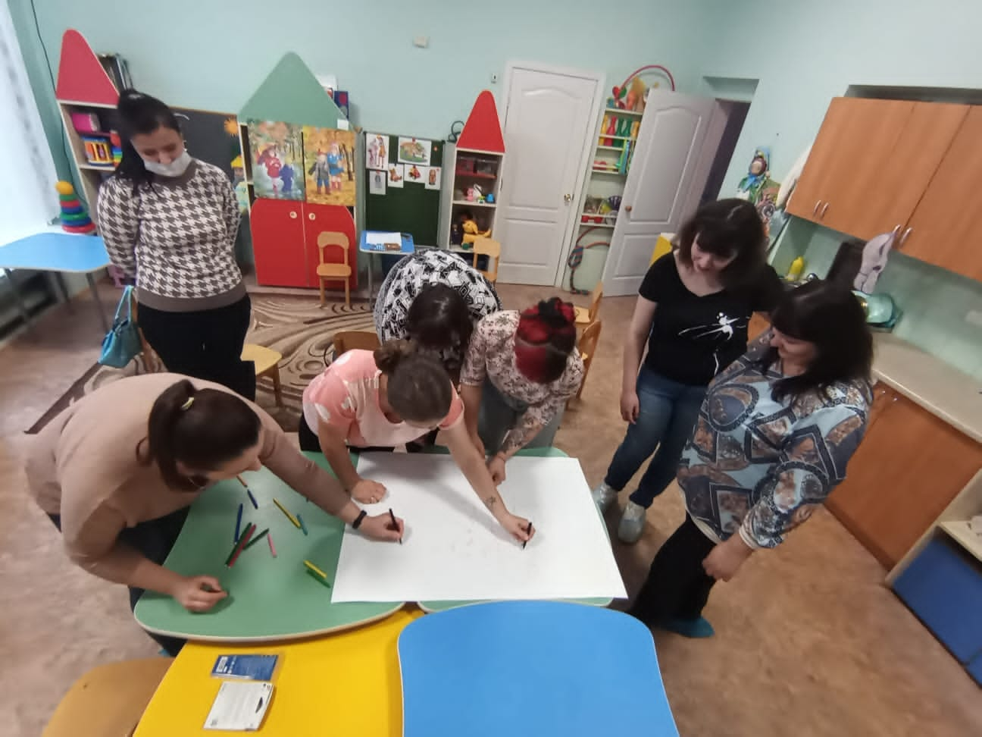
…а закончили все вместе. Оказалось так и веселее, и продуктивнее.

Slide 7
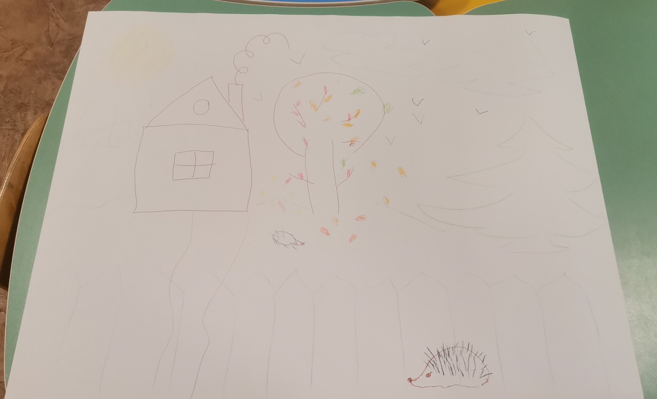
Совместными усилиями пришли к выводу, что совместная деятельность
всегда
интереснее и продуктивнее индивидуальной.
Спасибо всем за участие!
До новых встреч!

